Slide 1
КОНСТИТУЦІЙНО-ПРАВОВИЙ СТАТУС КАБІНЕТУ МІНІСТРІВ УКРАЇНИ ТА ІНШИХ ОРГАНІВ ВИКОНАВЧОЇ ВЛАДИ.
Тема № 10 з дисципліни
“Конституційне право України”

Slide 2
Лекційні питання
1. Поняття, ознаки, функції та система органів виконавчої влади в Україні
2. Кабінет Міністрів України — вищий орган в системі органів виконавчої влади України
3. Центральні органи виконавчої влади в Україні
4. Мiсцевi органи виконавчої влади: система, порядок формування, повноваження.

Slide 3
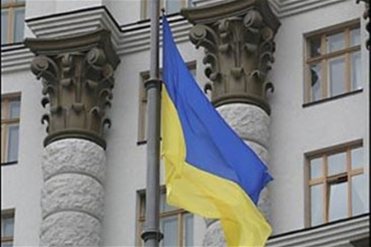
Виконавча влада - це представлена державними виконавчими органами, самостійна та незалежна гілка влади у системі розподілу влад, що за своїми функціями відмінна від законодавчої та судової влади і існує для виконання законів та здійснення поточного (оперативного) управління суспільними справами.

Slide 4
Органи виконавчої влади в Україні
це система центральних і місцевих, одноособових і колегіальних органів державної виконавчої влади загальної та спеціальної компетенції на чолі з Кабінетом Міністрів України, що відповідно до Конституції та законів України забезпечують виконання Конституції України, законів України, указів Президента України, постанов Верховної Ради України в найважливіших сферах суспільного і державного життя України.

Slide 5
Основними напрямками діяльності органів державної виконавчої влади в Україні є реалізація двох основних функцій
Виконавча функція
Розпорядча функція

Slide 6
За суб’єктами діяльності органи виконавчої влади України представлені системою органів державної влади у складі:
Кабінет міністрів України
Міністерства та інші центральні органи виконавчої влади
Центральних органів виконавчої влади зі спеціальним статусом
Місцеві державні адміністрації

Slide 7

Кабінет Міністрів України
                це вищий колегіальний орган у системі органів виконавчої влади, відповідальний перед Президентом України, підконтрольний і підзвітний Верховній Раді України, що керується у своїй діяльності Конституцією, законами України і актами Президента України та реалізує завдання, функції та повноваження, покладені на нього чинним законодавством.

Slide 8
Ознаки Кабінету Міністрів України:
1. Вищий орган державної виконавчої влади.
2. Орган державної влади загальної компетенції.
3. Загальнодержавний орган влади.
4. Колегіальний орган державної влади.
5. Орган, що здійснює виконавчою та розпорядчою діяльністю.
6. Він є юридичною особою.

Slide 9
До складу Кабінету Міністрів входять:
Прем’єр-міністр України
Перший віце-прем’єр-міністр
віце-прем’єр-міністри
міністри

Slide 10
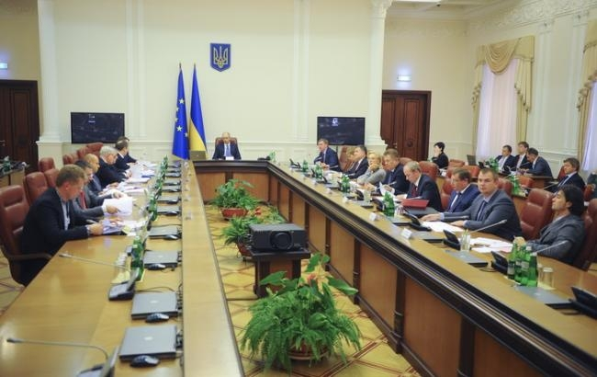
Організаційною формою роботи Кабінету Міністрів України є його засідання.

Slide 11
Конституція України визначає повноваження Кабінету Міністрів України:
1. Забезпечення державного суверенітету й економічної самостійності України, здійснення внутрішньої й зовнішньої політики держави, виконання Конституції та законів України, актів Президента України.
2. Вживання заходів щодо забезпечення прав і свобод людини і громадянина. Це завдання покладається на всі гілки влади в Україні.
3. Розробка і здійснення загальнодержавних програм економічного, науково-технічного, соціального і культурного розвитку України. Забезпечення проведення фінансової, цінової, інвестиційної та податкової політики; політики у сферах праці й зайнятості населення, соціального захисту, освіти, науки й культури, охорони природи, екологічної безпеки та природокористування та ін.

Slide 12


Систему центральних органів виконавчої влади складають міністерства та інші центральні органи виконавчої влади
Міністерство внутрішніх справ
Міністерство закордонних справ

Slide 13
Міністерство є центральним органом виконавчої влади, який забезпечує формування та реалізує державну політику в одній чи декількох визначених Кабінетом Міністрів України сферах, проведення якої покладено на Кабінет Міністрів України Конституцією та законами України.
Основними завданнями міністерства як органу, що забезпечує формування та реалізує державну політику в одній чи декількох сферах, є:
1) забезпечення нормативно-правового регулювання;
2) визначення пріоритетних напрямів розвитку;
3) інформування та надання роз'яснень щодо здійснення державної політики та ін.

Slide 14
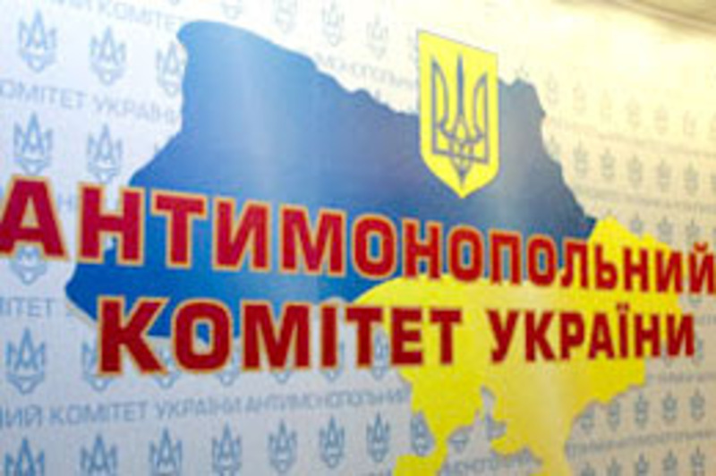
Центральний орган виконавчої влади зі спеціальним статусом
має визначені Конституцією та законодавством України особливі завдання та повноваження, щодо нього може встановлюватись спеціальний порядок утворення, реорганізації, ліквідації, підконтрольності, підзвітності, а також призначення і звільнення керівників та вирішення інших питань. Центральний орган виконавчої влади зі спеціальним статусом очолює його голова.

Slide 15

місцеві державні адміністрації

Slide 16
Місцеві державні адміністрації
це система обласних і районних державних адміністрацій, Київська міська державна адміністрації, які згідно з чинним законодавством України здійснюють виконавчу владу у відповідних адміністративно-територіальних одиницях.

